Slide 1
Light CNN Model
brd 2019/4/9

Slide 2
衡量标准
FLOPS：floating point operations per second，每秒浮点运算次数，理解为计算速度。是一个衡量硬件性能的指标。
FLOPs：floating point operations，浮点运算数，理解为计算量。可以用来衡量算法/模型的复杂度。
MACC: Multiply–accumulate operation，乘加操作次数，可以视为 1 MACC = 2 FLOPs (2*MACC=FLOPs)

Slide 3
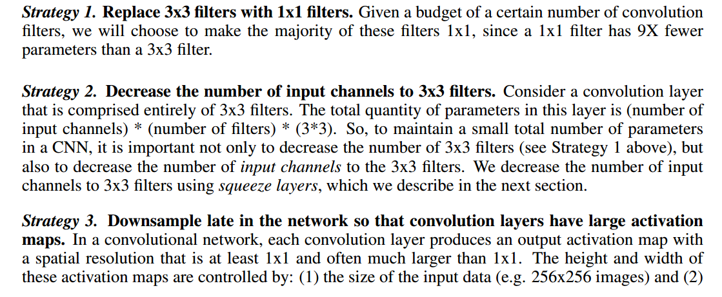
SqueezeNet
Architectural Design Strategies

Slide 4
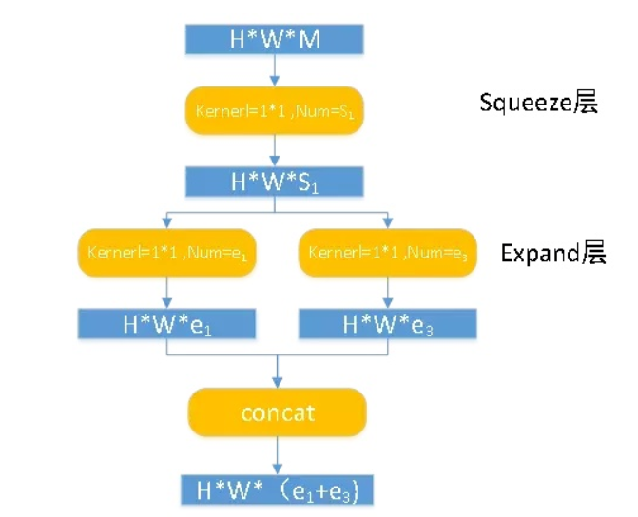
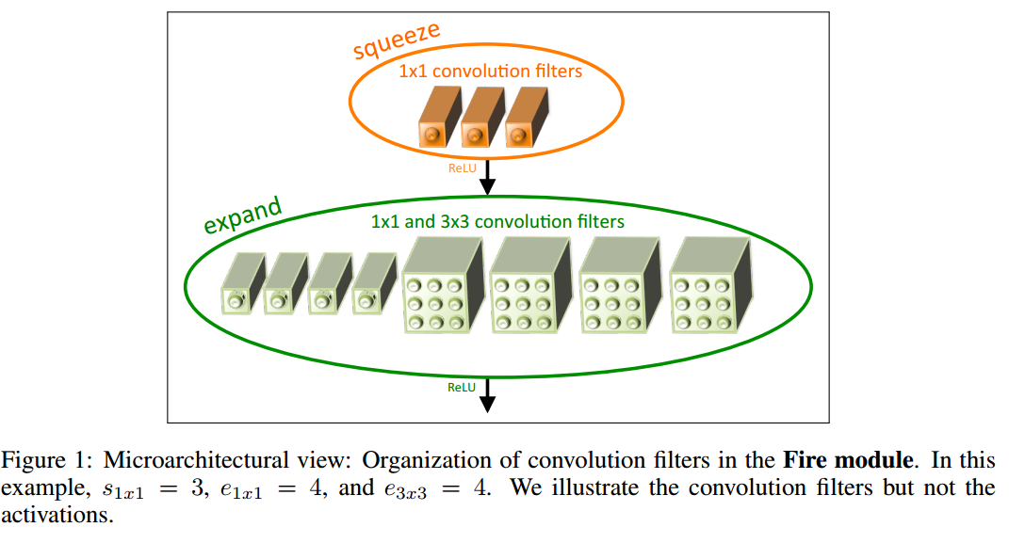
SqueezeNet
Architecture
Notes:
类似VGG的直筒结构

Slide 5
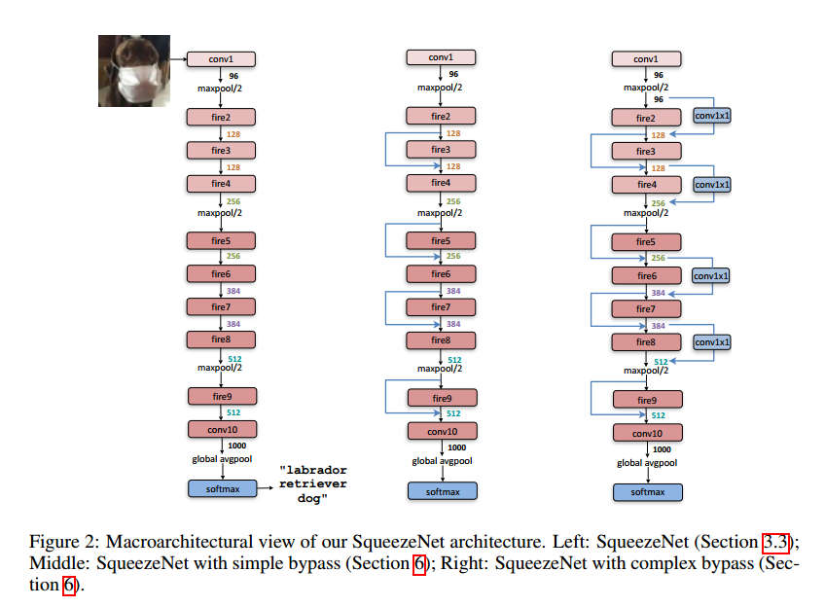
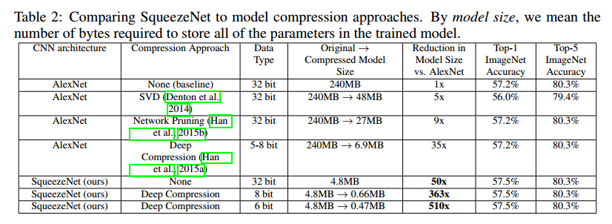
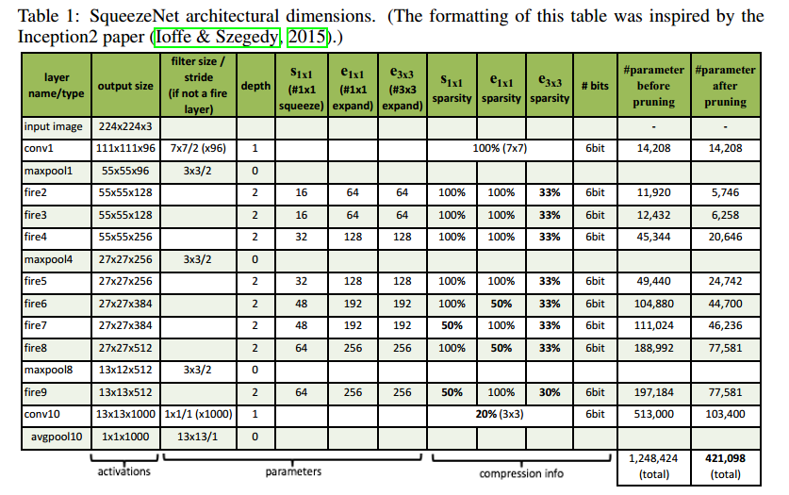
SqueezeNet
Architecture
https://dgschwend.github.io/netscope/#/preset/squeezenet_v11
Notes:
论文描述的模型是SqueezeNet v1.0，后来代码又更新了SqueezeNet v1.1，模型大小和性能不变的情况下快了2.4倍：
SqueezeNet 1.1 主要修改了第一层的卷积核大小和通道数（96x7x7 -> 64x3x3），把下采样提前了({1,4,8} -> {1,3,5})，即抛弃了策略3。

Slide 6
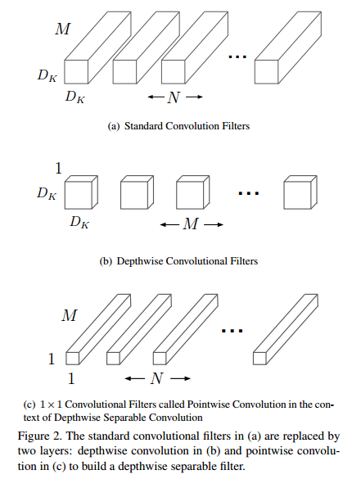
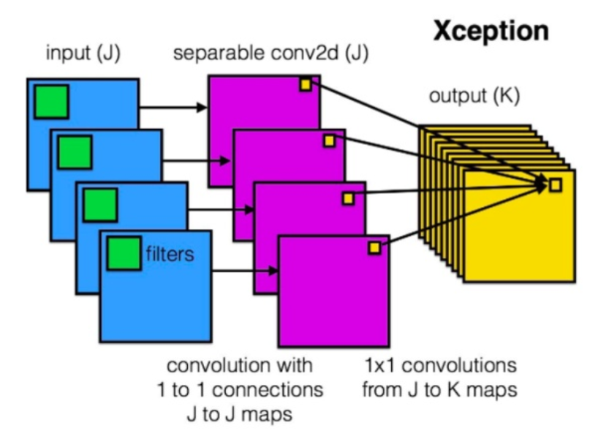
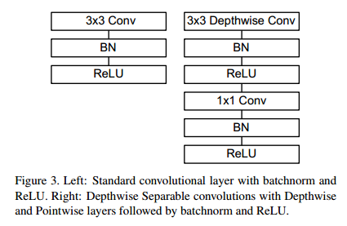
MobileNet
Depthwise Separable Convolution
Depthwise convolution
减少了大量参数
Pointwise convolution
“To create a linear combination of the output of the depthwise layer, and to create new features.”

Slide 7
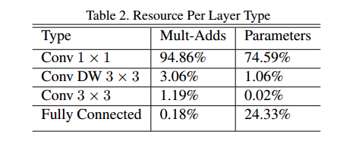
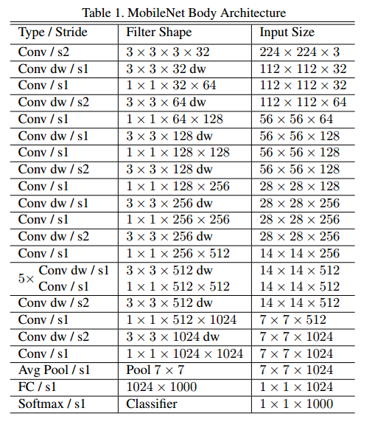
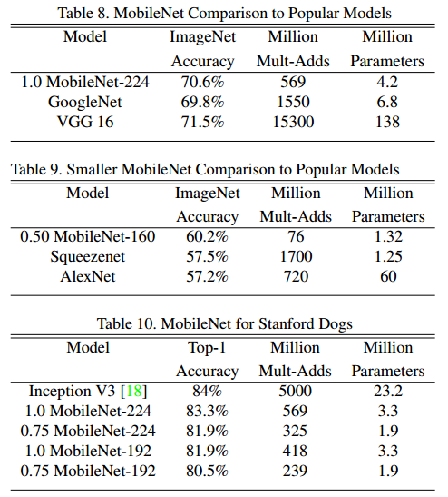
MobileNet
Architecture
Notes:
仍然是类似VGG的直筒结构

Slide 8
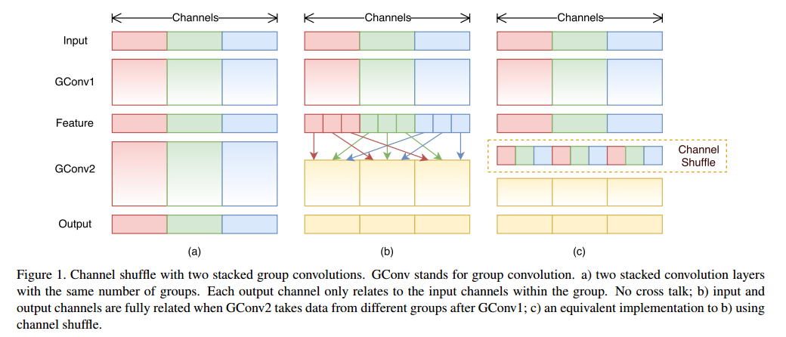
ShuffleNet
Key point
Pointwise group convolution + Channel shuffle
To replace dense pointwise convolution
Depthwise convolution (3x3)
Bottleneck structure
From MobileNet.
Notes:
不再用类似VGG的直筒结构，而是利用了ResNet的bottleneck结构。不过这样的话，1x1conv计算量过多的问题就会更加明显，因为resnet的bottleneck结构中，1x1conv的channel更加多（是3x3的4倍 如stage5-2048vs512）

Slide 9
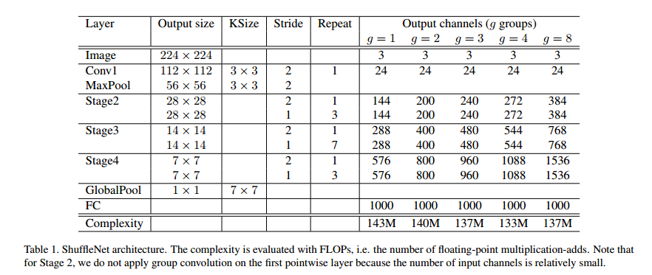
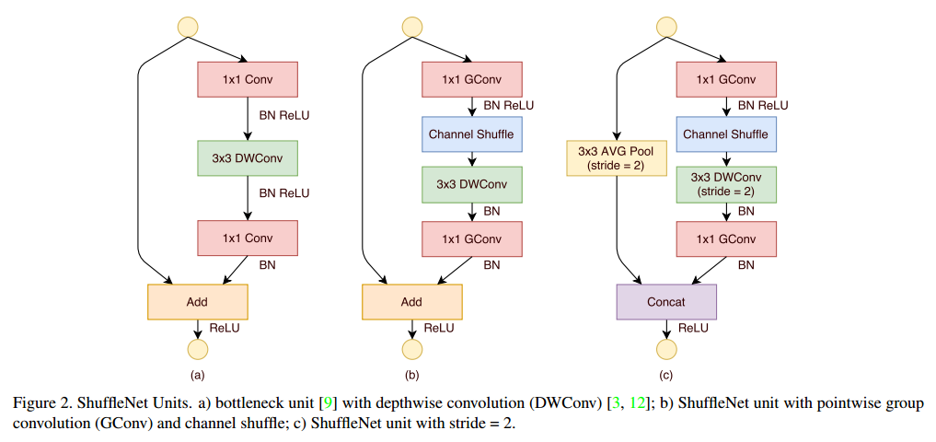
ShuffleNet
Architecture
ResNet based network
Makes it easy to enlarge channel dimension with little extra computation cost.

Slide 10
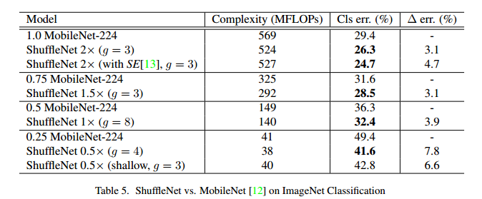
ShuffleNet
Experiment

Slide 11
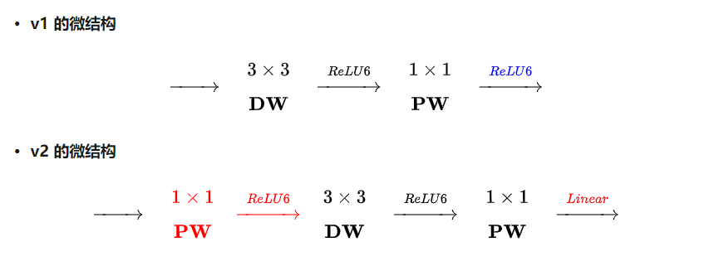
MobileNetV2
在前作的基础上实现了bottleneck结构
Linear Bottlenecks
Notes:
v2在原有的dw之前加了一个pw专门用来升维。
v2把原本dw之后用来降维的pw后的激活函数给去掉了。这么做据作者说是因为他认为非线性在高维有益处，但在低维（例如pw降维后的空间）不如线性好。
和这里形成对照的就是ShuffleNet的3x3 depthwise conv后也没加relu，因为在shufflenet中 3x3的conv才是低维的。

Slide 12
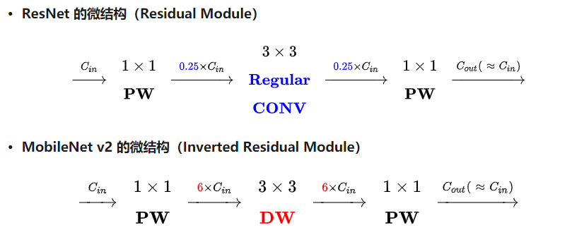
MobileNetV2
与 MobileNet/ResNet 思路相反，设计了纺锤形的“Bottleneck”结构
Inverted Residuals

Slide 13
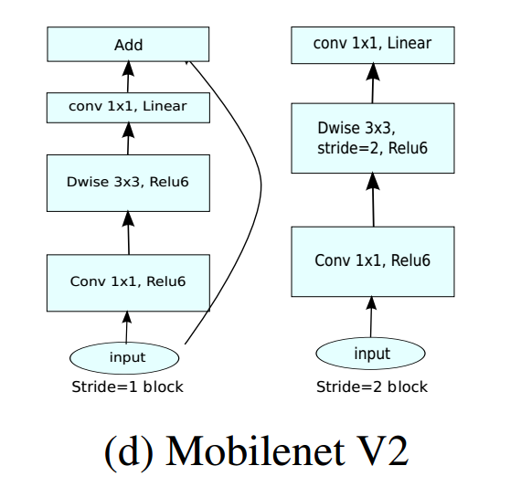
MobileNetV2

Slide 14
ShuffleNetV2
利用MAC（ memory access cost）指导设计
输入输出通道相同-最小化内存访问量
过量使用组卷积会增加MAC
网络碎片化会降低并行度（例如Inception）
不能忽略Element操作

Slide 15
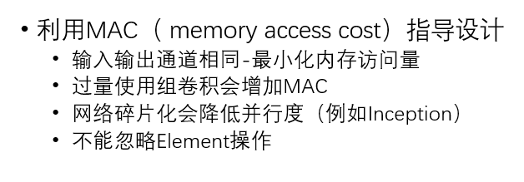
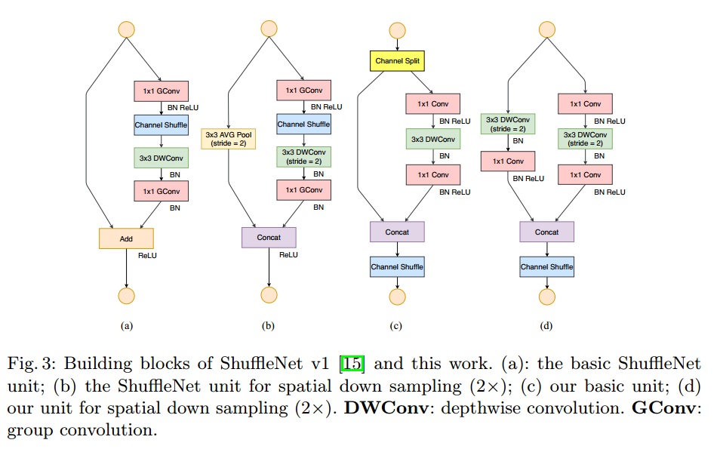
ShuffleNetV2
输入输出通道相同-取消bottleneck
不使用组卷积
Channel split 平分c/2的channel
Elementwise add -> concat

